Slide 1
桌面天气应用
城市选择功能

Slide 2
数据模型
实体-联系模型（简称E-R模型）它提供不受任何DBMS约束的面向用户的表达方法，在数据库设计中被广泛用作数据建模的工具。
E-R模型又称为E-R图

Slide 3
E-R模型分类
E-R模型的构成成分是实体集、属性和联系集
  把具有属性、性质和特征相同的事物，用抽象的形式描述;
  实体特有的一些特性，一个实体有包含有许多个属性来进行描述。
  反映实体内部和实体之间的属性关系。

Slide 4
E-R图的表示方法
  实体集用矩形框表示，矩形框内写上实体名。
  实体集的属性用椭圆框表示，框内写上属性名，并用无向边与其实体集相连。
  实体间的联系用菱形框表示，联系以适当的含义命名，名字写在菱形框中，用无向连线将参加联系的实体矩形框分别与菱形框相连，并在连线上标明联系的类型，即1—1、1—N或M—N

Slide 5
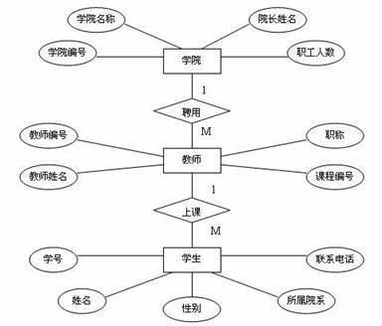

Slide 6
练习
画出省、市数据关系的E-R图

Slide 7
E-R模型转换为数据库逻辑
一个实体集转换成一个表
属性对应表中的字段

Slide 8
一对一转换
将一个实体集对应表的的标识属性作为外键放在另一个实体集对应的表中。
外键通常放在操作比较频繁的表中
也可以将两个实体集合成一个表

Slide 9
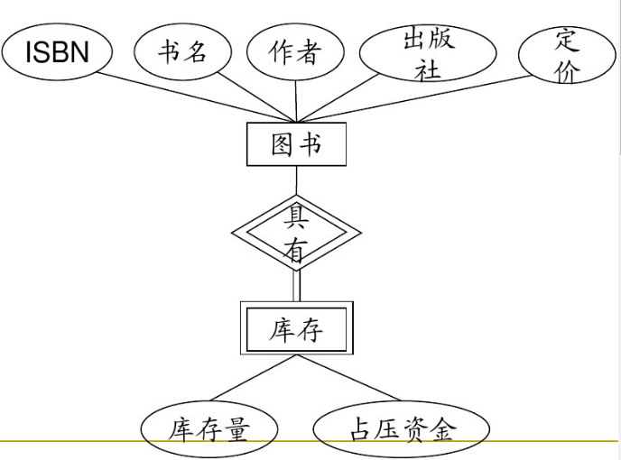
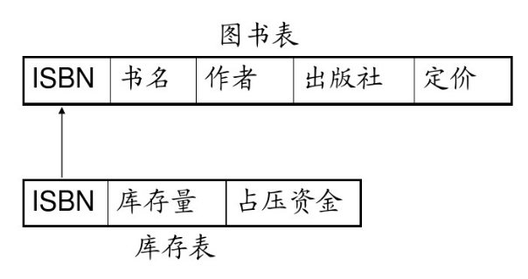


Slide 10
一对多转换
每个实体集转换成一个表。
再将“一”实体集对应表中的主键作为“多”实体集对应表的外键放在“多”表中。
外键总在“多”的一方

Slide 11
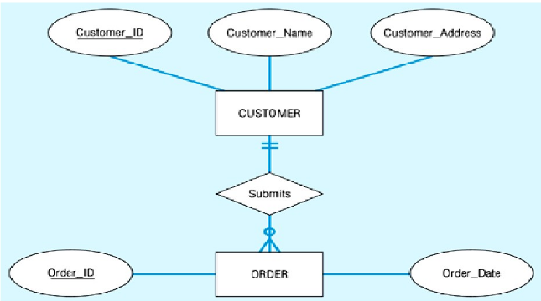
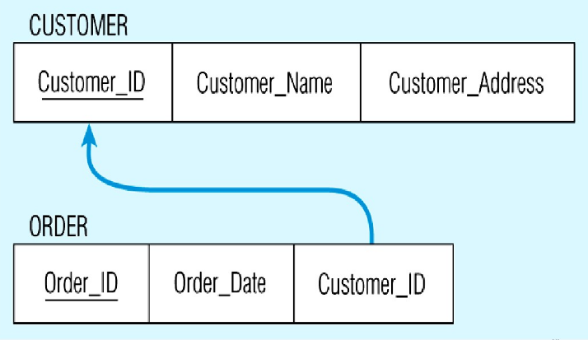

Slide 12
多对多转换
两个实体集各自转换成一个表。再将两者的联系集转换为一个新表。
新表的主键是两个实体集表的主键的并集。同时此主键并集也是外键。
联系集转换表还应包含联系集自身的属性
简单说：引入一个关联实体集，将一个多对多转换为两个一对多。

Slide 13
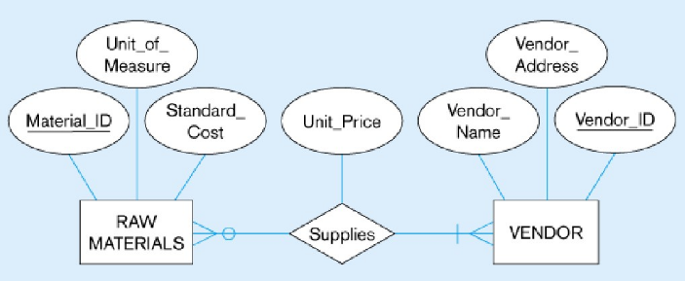
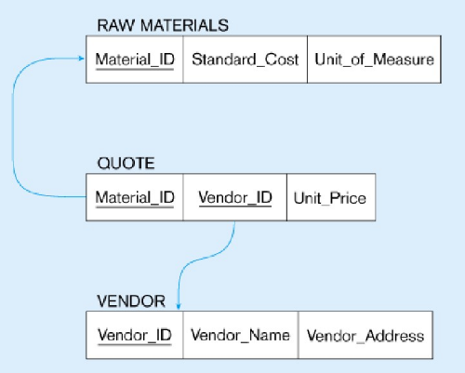

Slide 14
Android使用预定义数据库文件
res/raw目录用于存放通用的文件，该文件夹内的文件将不会被编译成二进制文件，按原样复制到设备上。（没有raw目录直接在res下面new一个raw）
可以在外部设计好SQLite数据库文件，直接通过资源文件写入系统
在SQLite操作中不能直接打开res /raw目录中的数据库文件。

Slide 15
在程序第一次启动时将该文件复制到手机内存或SD卡的某个目录中。
复制的基本方法是使用getResources().openRawResource方法获得res /raw目录中资源的 InputStream对象，然后将该InputStream对象中的数据写入其他的目录中相应文件中

Slide 16
添加写入外部存储的权限
<uses-permission android:name="android.permission.WRITE_EXTERNAL_STORAGE"/>
<uses-permission android:name="android.permission.MOUNT_UNMOUNT_FILESYSTEMS"/>

Slide 17
public void importInitDatabase() {
//数据库的目录
String dirPath=getFilesDir()+"\\databases\\";
File dir = new File(dirPath);
if(!dir.exists()) {
dir.mkdir();
}
//创建数据库文件
File dbfile = new File(dir, "db_weather.db");
try {
if(!dbfile.exists()) {
dbfile.createNewFile();
}
//加载准备导入的数据库
InputStream is = this.getApplicationContext().getResources().openRawResource(R.raw.db_weather);

Slide 18
FileOutputStream fos = new FileOutputStream(dbfile);
byte[] buffere=new byte[is.available()];
is.read(buffere);
fos.write(buffere);
is.close();
fos.close();
}catch(FileNotFoundException e){
e.printStackTrace();
}catch(IOException e) {
e.printStackTrace();
}
}

